Slide 1


多功能智能电子书
-----------------------------------------------
--------------------------------------------
06016106 张聪昱
06016108 李昱昂
06016109 梁星辰

Slide 2
项目简介
01
02
开发过程
项目成果
03
04
项目自评

Slide 3
项目简介
-----------------------------------------------
--------------------------------------------

Slide 4
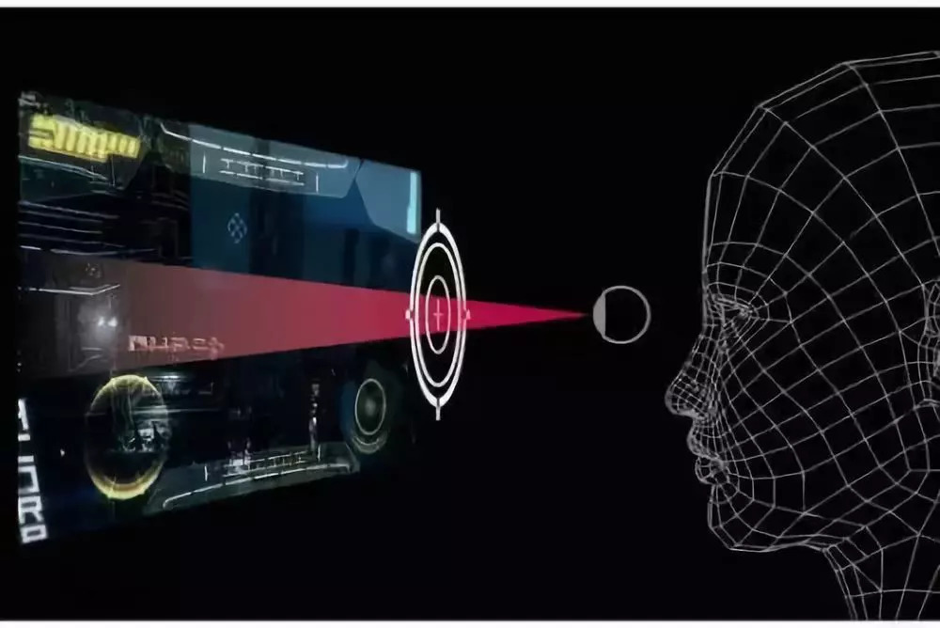
---------------------------------------------------------------------------------------------------------------------
项目简介——背景
---------------------------------------------------------------------------------------------------------------------
Haar分类器：
①检测 - Haar-like特征算法
②求值 - 积分图（Integral Image）进行加速（图像的灰度变化）
③弱分类器 - AdaBoost算法训练区分人脸和非人脸
④强分类器 - 筛选式级联
功能优势：
捕捉面部动作匹配相应指令
实现脱离双手的网页控制
包括浏览、搜索、点击、缩放
发展前景：
面部控制解放双手，加强人机交互，为特殊人群提供便利
Notes:
http://blog.csdn.net/cyh_24/article/details/51440344
基于opencv的haar算法以人脸识别为例的训练分类器xml
haar特征值反映了图像的灰度变化情况
yes or no决策树

Slide 5
---------------------------------------------------------------------------------------------------------------------
项目简介——内容与目标
---------------------------------------------------------------------------------------------------------------------
主体功能：
脸部左转：滚轮向下 脸部右转：滚轮向上 头部前后移动：最大化最小化程序，切换窗口
头部左右移动：移动鼠标
微笑：点击
眨眼：滚动截长图
界面：实时显示面部动作
时间 | 内容 | 目标
第2周 | 课题选题、调研，方案设计 | 确认选题
第3周 | 熟悉开发软件，搭建硬件平台 | 熟悉开发环境，整理程序框架
第4周 | 编写人脸识别的代码 | 实时检测人脸状态功能完成
第5周 | 编写跟踪面部运动状态的代码 | 初步完成面部动态跟踪
第6周 | 调试全部代码以及界面设计 | 阅读的放缩功能与界面设计
第7周 | 调试、撰写答辩报告 | 完善功能，调试完成
第8周 | 验收、答辩 | 验收通过
Notes:
http://blog.csdn.net/cyh_24/article/details/51440344

Slide 6
开发过程
-----------------------------------------------
--------------------------------------------

Slide 7

---------------------------------------------------------------------------------------------------------------------
开发过程——开发平台
---------------------------------------------------------------------------------------------------------------------
软件平台：
Python - opencv
硬件平台：
PC
Notes:
http://blog.csdn.net/cyh_24/article/details/51440344

Slide 8
---------------------------------------------------------------------------------------------------------------------
开发过程——分工
---------------------------------------------------------------------------------------------------------------------
张聪昱：
人脸检测，界面设计及初始化
李昱昂：
帧差法追踪面部动作，调试程序
梁星辰：
组合快捷键的面部动作设计及控制代码编写
Notes:
http://blog.csdn.net/cyh_24/article/details/51440344

Slide 9
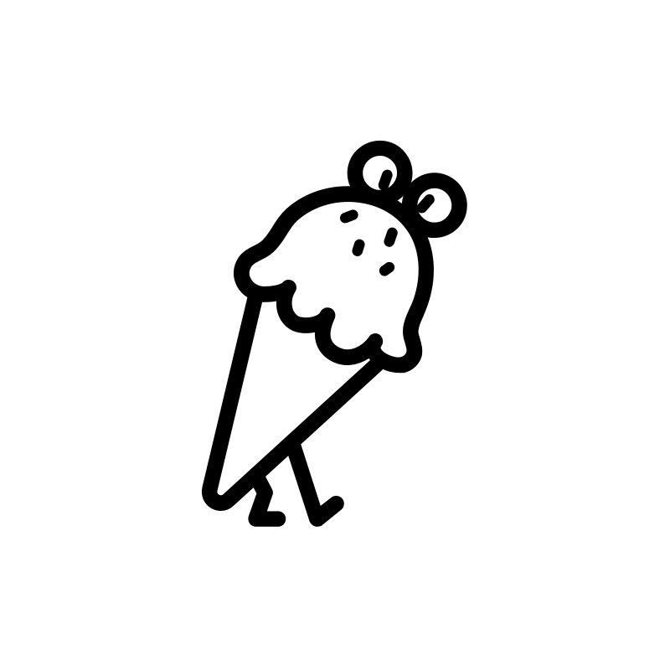


---------------------------------------------------------------------------------------------------------------------
开发过程——主要困难与解决
---------------------------------------------------------------------------------------------------------------------
最初可实现左右脸翻前后页，后改进过程中调整为滚轮的移动，翻页由点击直接实现。
可实现对眼部轨迹的追踪但无法映射到电脑上进行鼠标控制，且要求极其严格，后来改用帧差法针对面部中央的移动。
对电脑界面的控制受到尺寸限制，发现是轨迹坐标的简单线性处理导致，后来采取帧差法完美解决。
Notes:
http://blog.csdn.net/cyh_24/article/details/51440344

Slide 10



---------------------------------------------------------------------------------------------------------------------
开发过程——主要困难与解决
---------------------------------------------------------------------------------------------------------------------
最初设想利用眨眼实现截图，由于误判太严重改用三帧闭眼检测，并添加保存文件时自动命名功能，解决了无法连续截图的问题。
最初想借助嘴巴张合进行网页缩放，后因添加了微笑点击的功能，为防止误判改判断两帧间边框的宽检测头部前后移动实现该功能。
同时对电脑界面的控制由最初的缩放改为最大最小化，功能更加实用。
Notes:
http://blog.csdn.net/cyh_24/article/details/51440344

Slide 11
项目成果
-----------------------------------------------
--------------------------------------------

Slide 12
---------------------------------------------------------------------------------------------------------------------
项目成果展示
---------------------------------------------------------------------------------------------------------------------
由于网页端上传文件大小受限，展示视频以附件形式传到github
Notes:
http://blog.csdn.net/cyh_24/article/details/51440344

Slide 13
项目自评
-----------------------------------------------
--------------------------------------------

Slide 14
---------------------------------------------------------------------------------------------------------------------
项目自评
---------------------------------------------------------------------------------------------------------------------
总体来说，本项目实现了预期目标，可以完成在没有鼠标的情况下完成类似鼠标的操作，以及键盘的一些常用快捷键操作，这些操作将会在某些场合比鼠标方便很多。
对于后期的改进工作，目前想到的主要有两方面：
1.如何包装成一个完整的后台应用程序，以及在面部动作限制下增添更多的快捷操作。
2.如何进一步防止误触发，以及实现打字。
Notes:
http://blog.csdn.net/cyh_24/article/details/51440344

Slide 15
END
-----------------------------------------------
--------------------------------------------
Thank You

